Slide 2
是非題
55
( ) 1. 電腦硬體設備的產品，通常生命
週期較短，容易被新產品取代。
P 55

Slide 3
是非題
55
( O ) 1. 電腦硬體設備的產品，通常生命
週期較短，容易被新產品取代。
P 55

Slide 4
是非題
55
( ) 2. 電腦的函式庫會因不同需求進行
設計，所以屬於電腦軟體中的應
用軟體，並且為客製化軟體 。
P 55

Slide 5
是非題
55
( X ) 2. 電腦的函式庫會因不同需求進行
設計，所以屬於電腦軟體中的應
用軟體，並且為客製化軟體 。
P 55

Slide 6
是非題
55
( ) 3. 通常軟體開發與設計很複雜，因
此較大型或複雜的案件需要團隊
分工來完成任務。
P 55

Slide 7
是非題
55
( O ) 3. 通常軟體開發與設計很複雜，因
此較大型或複雜的案件需要團隊
分工來完成任務。
P 55

Slide 8
是非題
55
( ) 4. 隨著資訊科技的發展，目前行動
電話已發展到 5G 網路的應用，
因此行動電話屬於無線通訊設備。
P 55

Slide 9
是非題
55
( O ) 4. 隨著資訊科技的發展，目前行動
電話已發展到 5G 網路的應用，
因此行動電話屬於無線通訊設備。
P 55

Slide 10
是非題
55
( ) 5. 系統整合較重視製造與研發，因
此屬於系統整合商的科技公司，
通常會採上下游模式進行產品的
設計。
P 55

Slide 11
是非題
55
( X ) 5. 系統整合較重視製造與研發，因
此屬於系統整合商的科技公司，
通常會採上下游模式進行產品的
設計。
P 55

Slide 12
是非題
55
( ) 6. 租賃各種軟硬體設備、IT 技能檢
定或認證，屬於支援服務業的範
疇。
P 55

Slide 13
是非題
55
( O ) 6. 租賃各種軟硬體設備、IT 技能檢
定或認證，屬於支援服務業的範
疇。
P 55

Slide 14
是非題
55
( ) 7. 傳統商業活動漸漸數位化或網路
化後，電子商務日趨活躍且發展
快速，已成為跨地域或全球化的
商業活動。
P 55

Slide 15
是非題
55
( O ) 7. 傳統商業活動漸漸數位化或網路
化後，電子商務日趨活躍且發展
快速，已成為跨地域或全球化的
商業活動。
P 55

Slide 16
是非題
55
( ) 8. 企業內部線上事務處理、供應鍵
管理、存貨管理和自動數據搜集
等，不屬於電子商務的範疇。
P 55

Slide 17
是非題
55
( X ) 8. 企業內部線上事務處理、供應鍵
管理、存貨管理和自動數據搜集
等，不屬於電子商務的範疇。
P 55

Slide 18
是非題
55
( ) 9. 資訊科技的發展，加快了全球化
的速度，造成資訊科技對於人類
社會，只有正面的影響。
P 55

Slide 19
是非題
55
( X ) 9. 資訊科技的發展，加快了全球化
的速度，造成資訊科技對於人類
社會，只有正面的影響。
P 55

Slide 20
是非題
55
( ) 10. 數位原民是指出生於數位時代之
前的老一代，後來才接觸電玩、
網路和手機等工具。
P 55

Slide 21
是非題
55
( X ) 10. 數位原民是指出生於數位時代之
前的老一代，後來才接觸電玩、
網路和手機等工具。
P 55

Slide 22
選擇題
56
下列哪一項不是資訊產業的特徵?
(A) 資訊產業是集技術、智慧、知識為一體
的產業 。
(B) 資訊產業對其從業人員的專業素養要求高。
(C) 資訊產業的產品生命週期長。
(D) 資訊產業的產業間競爭非常劇烈。
P 56

Slide 23
選擇題
56
下列哪一項不是資訊產業的特徵?
(A) 資訊產業是集技術、智慧、知識為一體
的產業 。
(B) 資訊產業對其從業人員的專業素養要求高。
(C) 資訊產業的產品生命週期長。
(D) 資訊產業的產業間競爭非常劇烈。
關鍵字：資訊產業
P 56

Slide 24
選擇題
56
2.硬體是指組成電腦及網路通訊的設備，
下列哪一項屬於零組件？
(A) 顯示卡、光碟機
(B) 滑鼠、顯示器
(C) 介面卡、網路卡
(D) 鍵盤、印表機
P 56

Slide 25
選擇題
56
2.硬體是指組成電腦及網路通訊的設備，
下列哪一項屬於零組件？
(A) 顯示卡、光碟機
(B) 滑鼠、顯示器
(C)介面卡、網路卡
(D) 鍵盤、印表機
關鍵字：硬體零組件
P 56

Slide 26
選擇題
56
3.下列哪一項是軟體開發過程的合理順序？
(A) 系統規畫→需求分析→程式設計→軟體測試與除錯
(B) 程式設計→需求分析→系統規畫→軟體測試與除錯
(C) 需求分析→系統規畫→程式設計→軟體測試與除錯
(D) 需求分析→程式設計→系統規畫→軟體測試與除錯
P 56

Slide 27
選擇題
56
3.下列哪一項是軟體開發過程的合理順序？
(A) 系統規畫→需求分析→程式設計→軟體測試與除錯
(B) 程式設計→需求分析→系統規畫→軟體測試與除錯
(C) 需求分析→系統規畫→程式設計→軟體測試與除錯
(D) 需求分析→程式設計→系統規畫→軟體測試與除錯
關鍵字：軟體開發過程
P 56

Slide 28
選擇題
56
4.下列哪一項是網路通訊產業中，網路設備
的主要產品？
(A) 數據機、網路卡、路由器、機上盒等。
(B) 光纖電纜、光收發器、光傳輸終端設備等。
(C) 行動電話、衛星導航系統、衛星與微波通訊等。
(D) 類比與網路電話機、傳真機、網路攝影機等。
P 56

Slide 29
選擇題
56
4.下列哪一項是網路通訊產業中，網路設備
的主要產品？
(A) 數據機、網路卡、路由器、機上盒等。
(B) 光纖電纜、光收發器、光傳輸終端設備等。
(C) 行動電話、衛星導航系統、衛星與微波通訊等。
(D) 類比與網路電話機、傳真機、網路攝影機等。
關鍵字：網路通訊設備
P 56

Slide 30
選擇題
56
5. 下列哪一種軟體是客製化軟體？
(A)微軟的 Oﬃce 系列軟體
(B) SPSS 統計套裝軟體
(C) Google 的試算表軟體
(D)國中校務行政系統
P 56

Slide 31
選擇題
56
5. 下列哪一種軟體是客製化軟體？
(A)微軟的 Oﬃce 系列軟體
(B) SPSS 統計套裝軟體
(C) Google 的試算表軟體
(D)國中校務行政系統
關鍵字：應用軟體
P 56

Slide 32
選擇題
57
6.下列哪一項敘述不正確？
(A) 系統整合是指將不同電腦硬體元件及
軟體整合在一起的過程。
(B) 一般來說，軟體的整合比較複雜。
(C) 一部電腦的硬體元件通常由不同
的製造業者提供。
(D) 同一部電腦的軟硬體元件通常由
同一家製造業者提供。
P 57

Slide 33
選擇題
57
6.下列哪一項敘述不正確？
(A) 系統整合是指將不同電腦硬體元件及
軟體整合在一起的過程。
(B) 一般來說，軟體的整合比較複雜。
(C) 一部電腦的硬體元件通常由不同
的製造業者提供。
(D) 同一部電腦的軟硬體元件通常由
同一家製造業者提供。
關鍵字：資訊系統整合

Slide 34
選擇題
57
7. 支援服務業是指從事支援一般機關團體
或家庭個人其電腦及網路系統正常運作
的行業，下列哪一項不是支援服務業？
(A) 辦公室或教室的網路系統建置
(B) 電腦系統定期維護與故障維修
(C) 圖書館線上借書與還書
(D) 軟硬體設備更新或升級
P 57

Slide 35
選擇題
57
7. 支援服務業是指從事支援一般機關團體
或家庭個人其電腦及網路系統正常運作
的行業，下列哪一項不是支援服務業？
(A) 辦公室或教室的網路系統建置
(B) 電腦系統定期維護與故障維修
(C) 圖書館線上借書與還書
(D) 軟硬體設備更新或升級
關鍵字：支援服務業

Slide 36
選擇題
57
8. 電子商務是指使用各種電子工具或網路從事
的商務活動，下列哪一項不是電子商務？
(A) 線上借書
(B) 線上購物
(C) 線上交易
(D) 電子支付
P 57

Slide 37
選擇題
57
8. 電子商務是指使用各種電子工具或網路從事
的商務活動，下列哪一項不是電子商務？
(A) 線上借書
(B) 線上購物
(C) 線上交易
(D) 電子支付
關鍵字：電子商務
P 42

Slide 38
選擇題
57
9. 在資訊及網路時代，要使社會更為和諧，
使用者更需加強下列哪一項? (A) 提升個人的資訊倫理素養
(B) 在社交網站儘量曝光增加知名度
(C) 儘量在網路貼文供人閱讀
(D) 對網路上的文章多加批評以引起討論
P 57

Slide 39
選擇題
57
9. 在資訊及網路時代，要使社會更為和諧，
使用者更需加強下列哪一項? (A) 提升個人的資訊倫理素養
(B) 在社交網站儘量曝光增加知名度
(C) 儘量在網路貼文供人閱讀
(D) 對網路上的文章多加批評以引起討論
關鍵字：資訊科技對人類社會的影響

Slide 40
選擇題
57
10. 財團法人臺灣網路資訊中心(TWNIC)公布
《2020 臺灣網路報告》，其中上網率一項
為非偏鄉(83.9%)vs. 偏鄉(69.8%)，此現象
反映臺灣社會極需改善的是下列哪一項? (A) 提升工作效率與品質
(B) 縮短城鄉數位落差
(C) 促使社會更為開放
(D) 產生新的商業模式活絡了經濟
P 57

Slide 41
選擇題
57
10. 財團法人臺灣網路資訊中心(TWNIC)公布
《2020 臺灣網路報告》，其中上網率一項
為非偏鄉(83.9%)vs. 偏鄉(69.8%)，此現象
反映臺灣社會極需改善的是下列哪一項? (A) 提升工作效率與品質
(B) 縮短城鄉數位落差 。
(C) 促使社會更為開放 。
(D) 產生新的商業模式活絡了經濟 。
關鍵字：資訊科技對人類社會的影響

Slide 42
素養題
58
隨著資訊科技發展，現今智慧型手機已成為幾乎每個人都有的科技產品，也越來越多遊戲公司投入研發 App，搶占手機遊戲商機。吉霖是一名工程師，與他人共同設計一款冒險遊戲 App，並交由官方客服逐一進行測試後，再回報給吉霖以進行修正。
P 58

Slide 43
素養題
58
( B ) 1. 手機的App 是屬於軟體設計業
的哪一個類別？
(A)系統軟體
(B)應用軟體
(C)手機軟體
(D)程式軟體
P 58

Slide 44
素養題
58
( C ) 2. 根據冒險遊戲App 的軟體類別，
下列哪一項軟體不屬於相同類別？
(A)校務行政系統
(B) SPSS 統計軟體
(C) Microsoft Windows
(D) Microsoft Oﬃce
P 58

Slide 45
素養題
58
( A ) 3. 在開發App之前，會先進行市場
調查，了解客戶對於遊戲的需求
與喜好，請問這個情況屬於軟體
開發中的哪一個歷程？
(A) 客戶需求分析
(B) 系統規畫
(C) 軟體測試與除錯
(D) 程式設計
P 58

Slide 46
素養題
58
( D ) 4. 關於吉霖的工作性質， 下列哪一
項敘述不正確？
(A)大部分採責任制，沒有固定
的工作時數。
(B)通常需要團隊合作，一起完
成專案。
(C)屬於軟體程式工程師。
(D)大型的專案，2 個月內都可以
完成。
P 58

Slide 47
小組討論
59
1. 請同學上網搜尋六個資訊產業（硬體
製造、軟體設計、網路通訊、系統整合、
支援服務、電子商務）的相關工作，找出
各產業中你最喜歡的兩個職務，並說明這
些工作的內容與技能需求？
P 59

Slide 48
小組討論
59

Slide 49
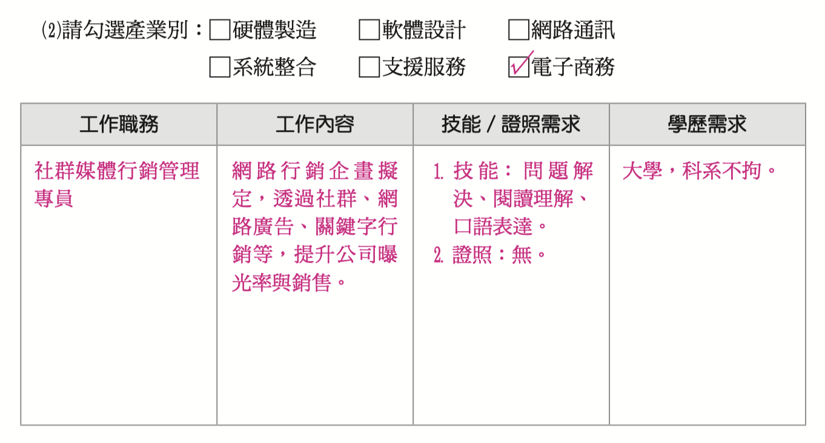
小組討論
60
P 60

Slide 50
小組討論
60
2. 請依照你所搜尋的兩個職務中，選出最想擔任的
職務，並回答下列問題。
(1) 你想擔任的職務是：
通訊軟體工程師
(2) 選擇此職務的原因 ：
因為每天都會使用到通訊軟體，希望可以自
己設計與研發，讓功能更齊全且穩定，結合
多個功能就能省去安裝一些 App 了。
P 60

Slide 51
小組討論
60
(3) 若以這個職務為目標，你還可以做什麼
努力與規畫:
1. 學習程式，如更進階的 Python、
C 語言等。
2. 未來就讀相關科系。
3. 多接觸、使用各款通訊軟體，了解
其優、缺點。
P 60

